Slide 1
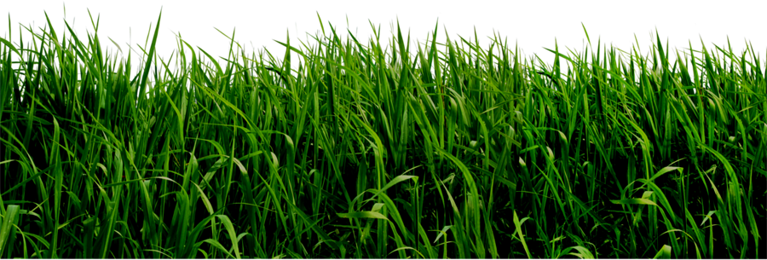
স্বাগতম

Slide 2
শিক্ষক পরিচিতি
যতীন্দ্র মোহন দাশ
প্রধান শিক্ষক
শান্তিপুর সরকারি প্রাথমিক বিদ্যালয়
সুনামগঞ্জ সদর,সুনামগঞ্জ।

Slide 3
পাঠ পরিচিতি
শ্রেণি:পঞ্চম
বিষয়: বাংলাদেশ ও বিশ্বপরিচয়
পাঠের শিরোনাম: সোনার গাঁও ও লালবাগ কেল্লা
পাঠ্যাংশ:লালবাগ কেল্লা।
সময়:৪০ মিনিট।
তারিখ:২৫/০৭/২০২০খ্রী.

Slide 4
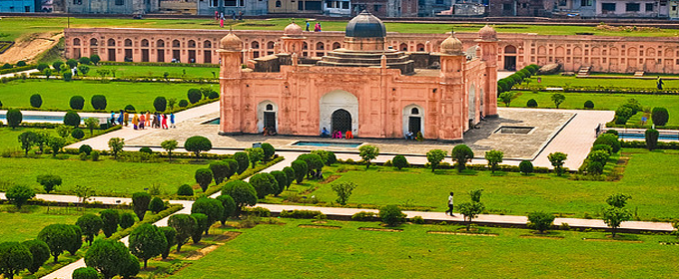
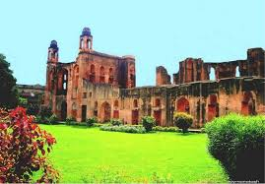
এসো আমরা কিছু ছবি দেখি

Slide 5
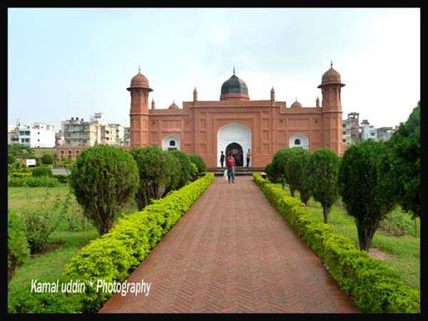
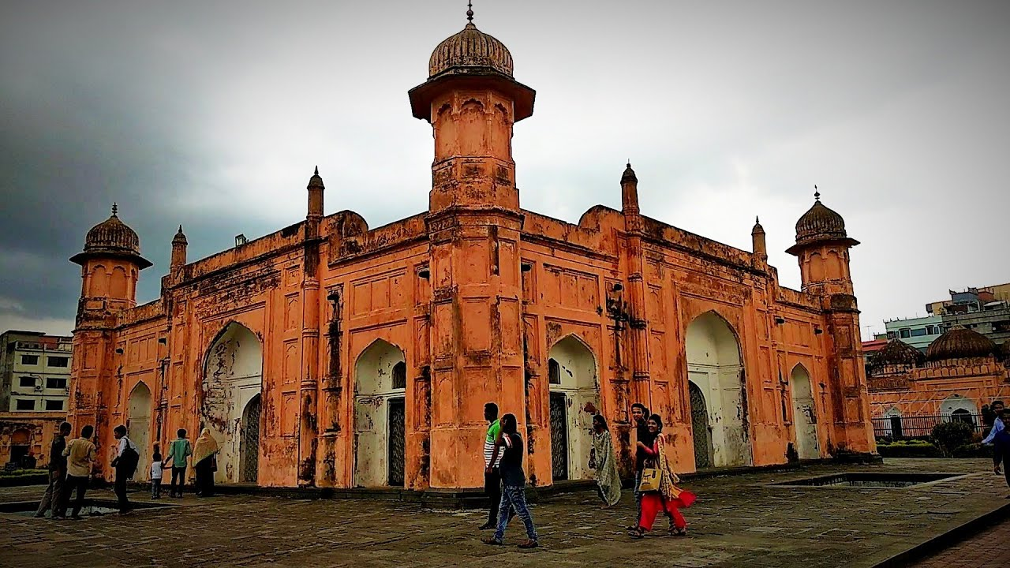
এসো আমরা কিছু ছবি দেখি

Slide 6
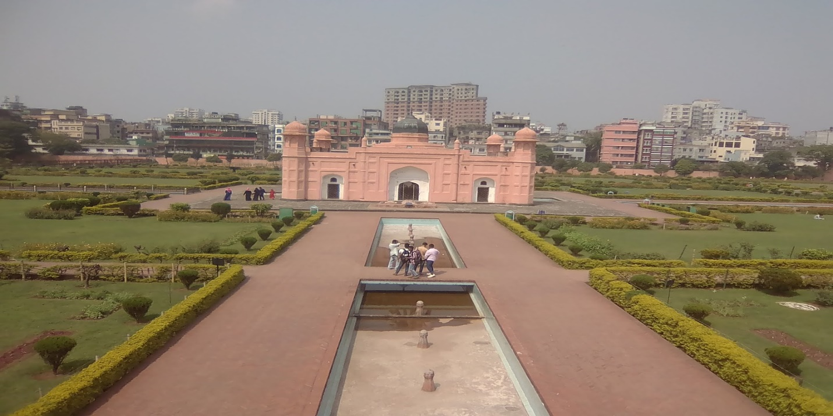
আমাদের আজকের পাঠ
লালবাগ কেল্লা

Slide 7
শিখন ফল
১৫.২.১ বাংলাদেশেরর ঐতিহাসিক নিদর্শন লালঅবাগ কেল্লা সম্পর্কে বলতে পারবে।
১৫.২.৩ এ সব ঐতিহ্যের প্রতি শ্রদ্ধাশীল হবে।
১৫.২.৪ ঐতিহাসিক নিদর্শনগুলো সংরক্ষন করবে।

Slide 8
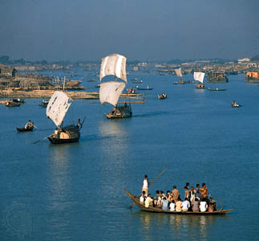
বুড়িগঙ্গা নদী
লালবাগ কেল্লা ঢাকার দক্ষিণ-পশ্চিমে বুড়িগঙ্গা নদীর তীরে অবস্থিত।

Slide 9
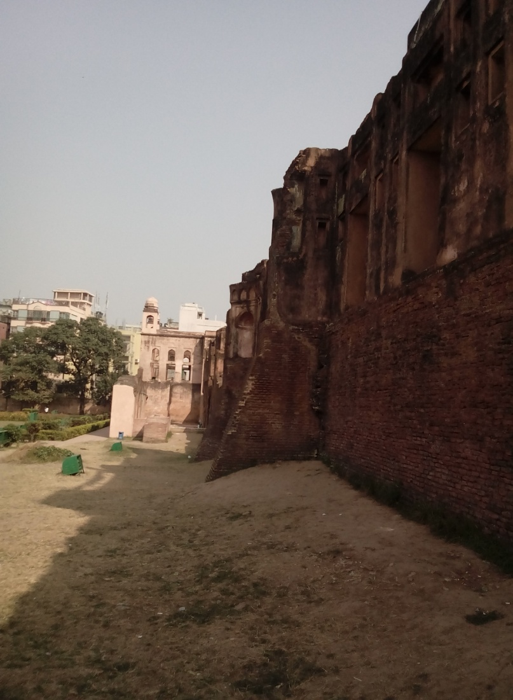
লালবাগ কেল্লা ইটের তৈরি।

Slide 10
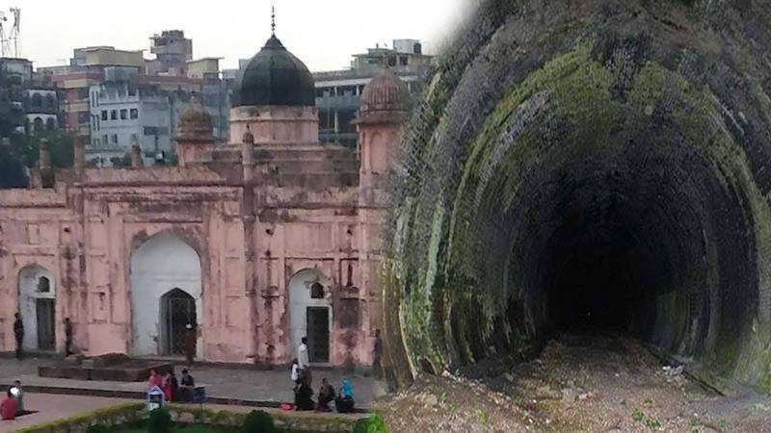
লালবাগ কেল্লার দূর্গ

Slide 11
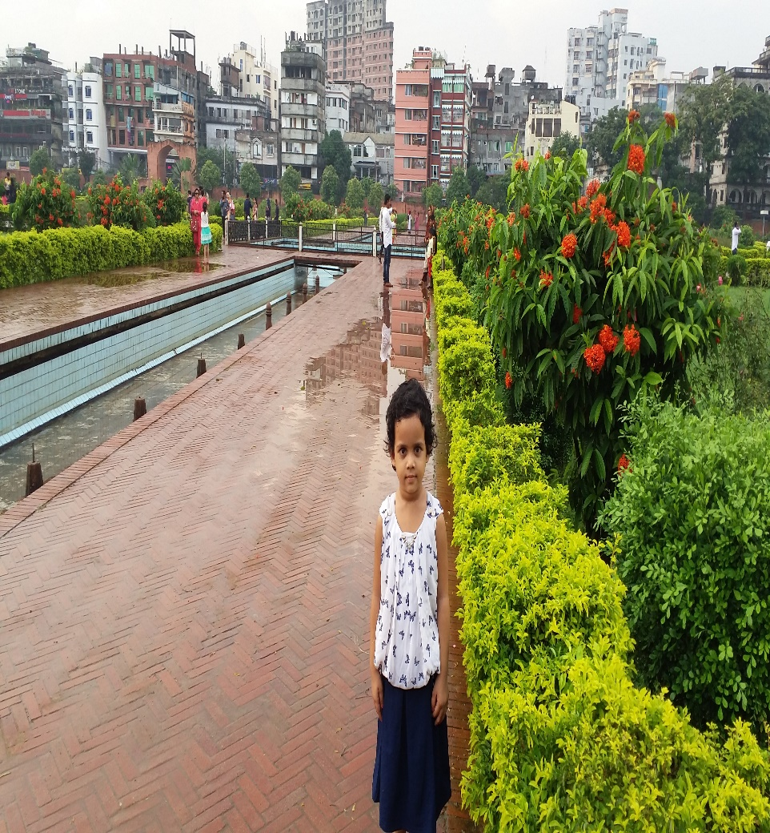
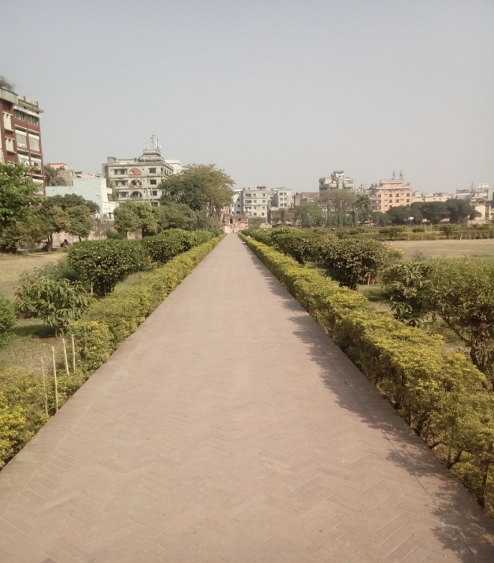
দূর্গের মাঝখানে খালি জায়গা

Slide 12
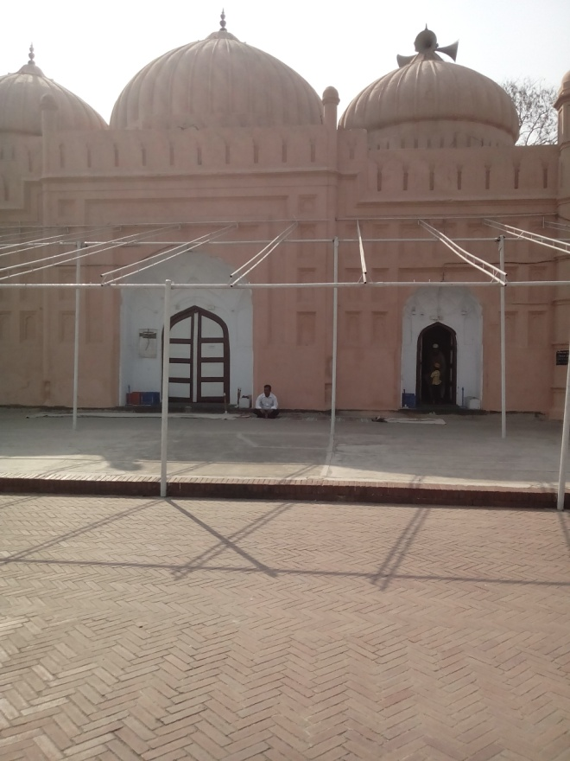
তিন গম্বুজ বিশিষ্ট মসজিদ

Slide 13
সুরুঙ্গ পথ

Slide 14
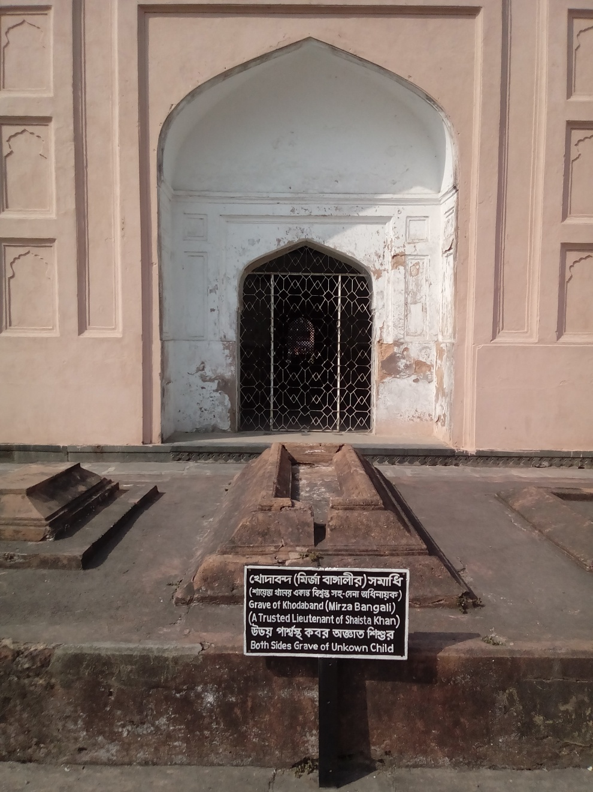
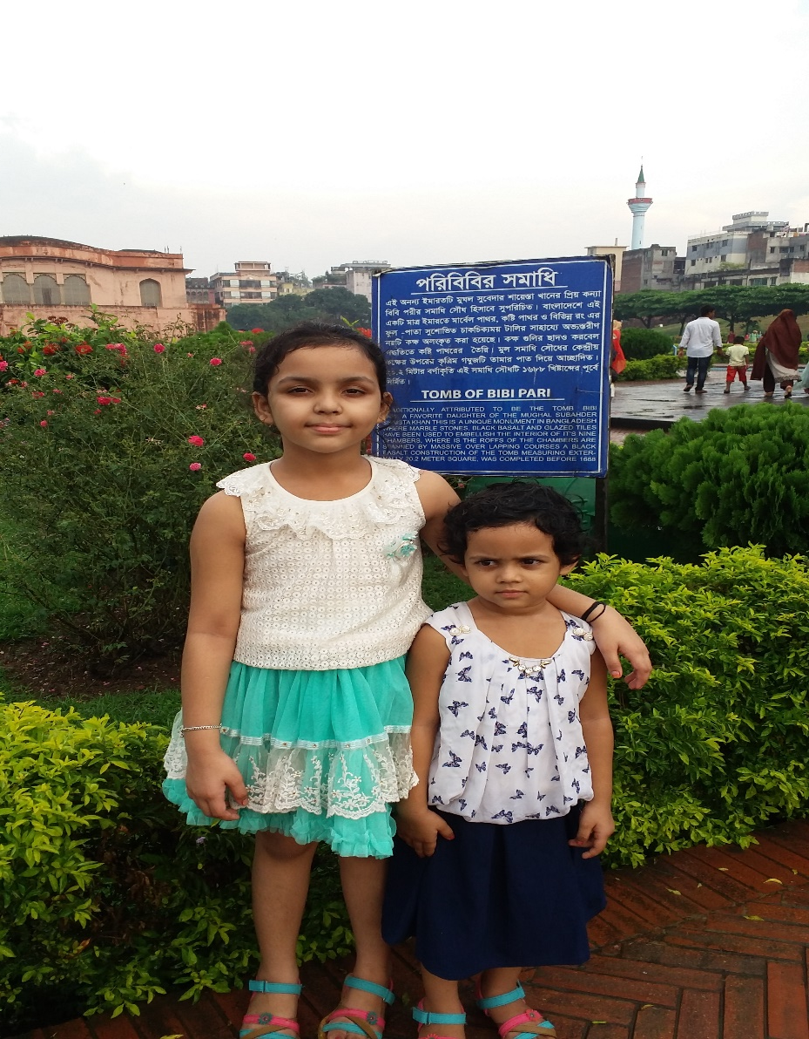
মির্জা বাঙ্গালীর সমাধি
পরিবিবির সমাধি

Slide 15
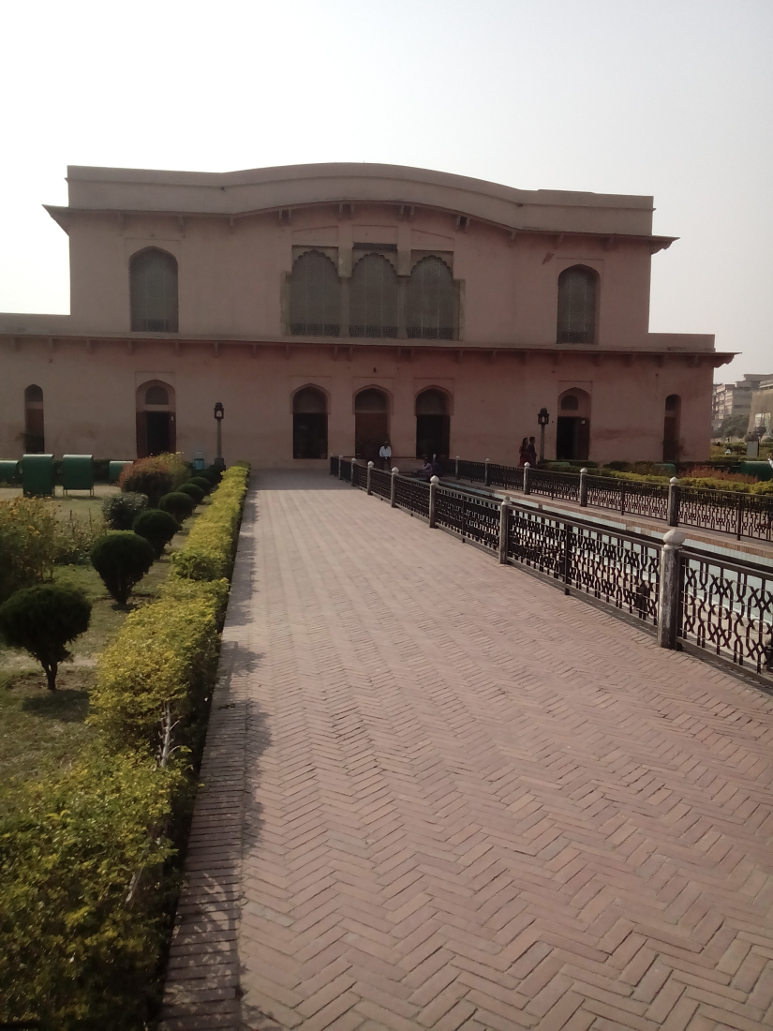
জাদুঘর

Slide 16
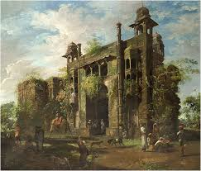
লালবাগ কেল্লার প্রাচীন ঐতিয্য

Slide 17
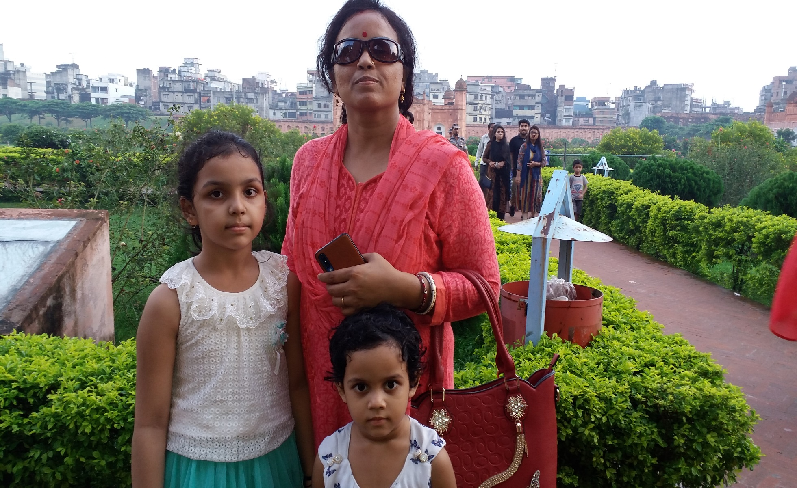
লালবাগ কেল্লার ভিতরের দৃশ্য

Slide 18
পরিবিবির মাজার

Slide 19
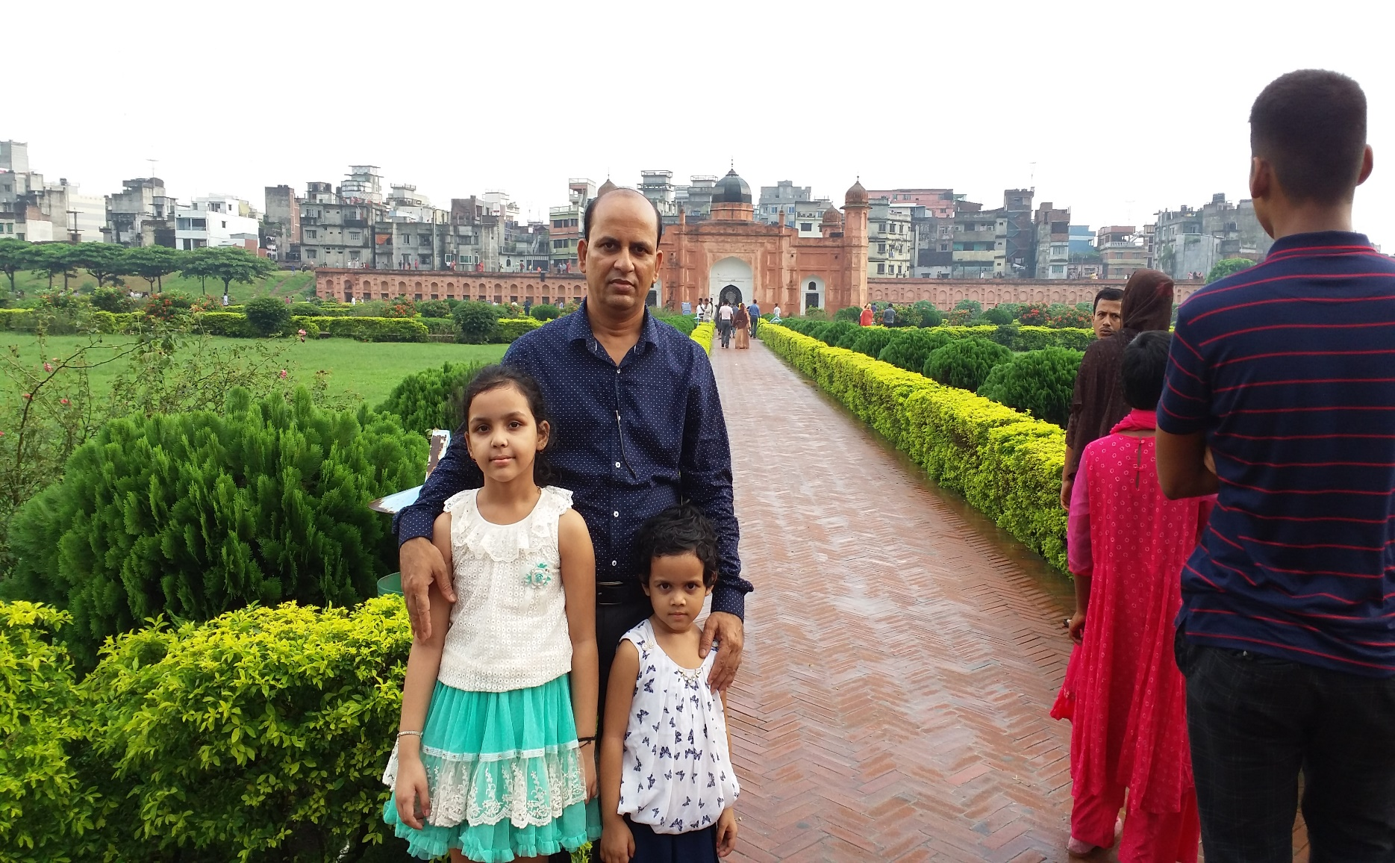
পরিবিবির মাজারের সামনের রাস্তা

Slide 20
তোমরা বইয়ের ২৬ পৃষ্টা খোল

Slide 21
সঠিক উত্তরটি বল:
১। লালবাগ কেল্লা কোন নদীর তীরে অবস্থিত ?
(ক) করতোয়া
(খ) বুড়িগঙ্গা
উত্তর মিলিয়ে নাও
(গ) শীতালক্ষা
(ঘ) কর্নফুলি
২। লালবাগ কেল্লা কিসের তৈরি ?
(ক) বাঁশের
(খ) কাঠের
উত্তর মিলিয়ে নাও
(গ) ইটের
(ঘ) পাথরের

Slide 22
দলগত কাজ
প্রশ্নঃ লালবাগ কেল্লা কবে, কোথায় নির্মিত হয় ?
উত্তর মিলিয়ে নাও
উত্তর: লালবাগ কেল্লা ঢাকার দক্ষিণ-পশ্চিমে বুড়িগঙ্গা নদীর তীরে ১৬২৮ খ্রিষ্টাব্দে নির্মাণ করা হয়।

Slide 23
মূল্যায়ণ
১। লালবাগ কেল্লা কে নির্মাণ করেন?
2। লালবাগ কেল্লা সম্পর্কে ৩ টি বাক্য লিখ।

Slide 24
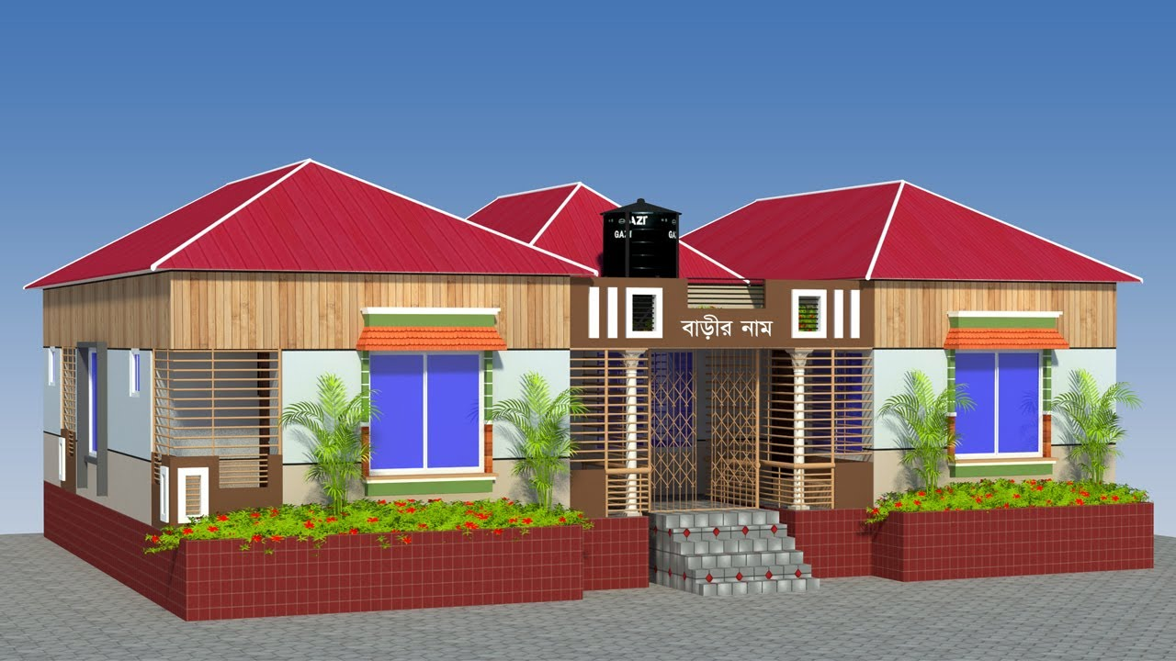
বাড়ির কাজ
তোমার দেখা বাংলাদেশের যেকোন একটি ঐতিহাসিক নিদর্শন সম্পর্কে পাঁচটি বাক্য লিখ ।

Slide 25
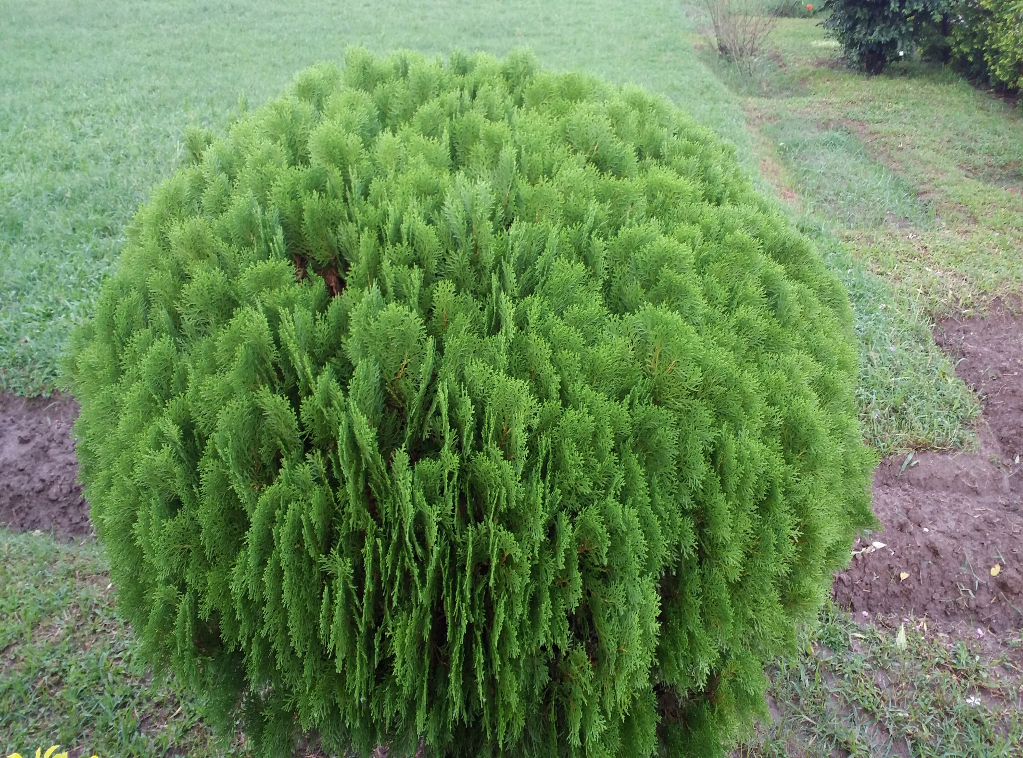
স
বা
ই
কে
ধ
ন্য
বা
দ

